Slide 1

সবাইকে লাল গোলাপের শুভেচ্ছা।

Slide 2
শিক্ষক পরিচিতি
আবুল হাছানাত (আই ডি -৪)
কেরোয়া মানছুরা উচ্চ বিদ্যালয়।
সহকারী শিক্ষক(কম্পিউটার)
রায়পুর,লক্ষ্মীপুর।

Slide 3
শ্রেণি –নবম
বিষয়-কম্পিউটার শিক্ষা
সময়-৪৫ মিনিট
তারিখ-১৯/০৩/১৪

Slide 4

চিত্র- কম্পিউটার

Slide 5
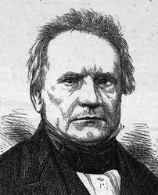
ব্যাবেজ(1791-1871)

Slide 6
শিখন ফল-
কম্পিউটার কি বলতে পারবে।
কম্পিউটার ও এর কাজের বৈশিষ্ট্য বলতে পারবে।
কম্পিউটারের শ্রেণি বিভাগ বলতে পারবে।

Slide 7

পাঠ শিরোনাম - কম্পিউটার পরিচিতি।

Slide 8

উপস্থাপন
কম্পিউট শব্দটি থেকেই কম্পিউটার শব্দ তৈরি হয়েছে। এই শব্দের প্রাচীন অর্থ হিসাব করা, পরিমাপ করা, গণনা করাও ধারণা করা ইত্যাদি।

Slide 9
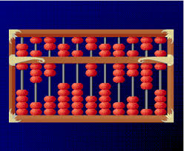
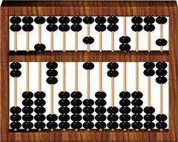
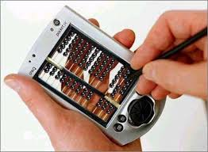


Slide 10
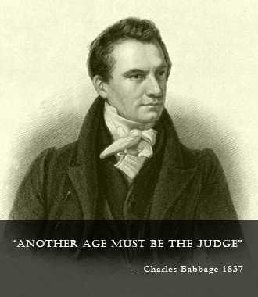
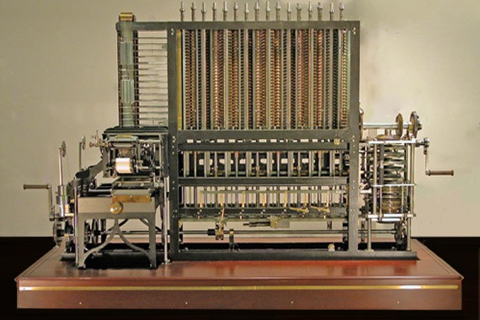
Charles Babbageএর এ্যানালিটিক্যাল ইঞ্জিল।

Slide 11
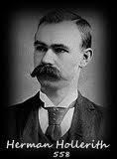
Dr.Herman Hollerith ১৮৯৬ সালে IBM(International Business Machine) আবিষ্কার করেন। অর্থাৎ ১৮৮০থাকে ১৮৯০সাল ।তাই এটিকে শুমারি যন্ত্র বলা হয়।

Slide 12
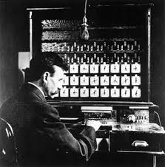
Dr.Herman Hollerith এর শুমারি যন্ত্র।

Slide 13
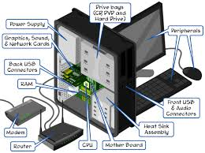
হার্ড ত্তয়্যার

Slide 14
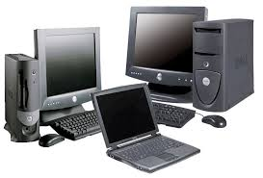
ডিজিটাল কম্পিউটার

Slide 15
কম্পিউটারের শ্রেণি বিভাগ-
সুপার কম্পিউটার
মেইনফে্ম কম্পিউটার
মিনিফ্রেম কম্পিউটার
মাইক্রো কম্পিউটার

Slide 16
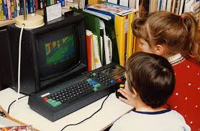
কম্পিউটারের প্রধান বৈশিষ্ট্য তিনটি-
১। দ্রুত গতিতে কাজ করা ,
২। নির্ভূল ভাবে কাজ করা এবং
৩। স্মৄতিতে কাজ জমা রেখে পরবর্তীতে সেই কাজ ব্যবহার করা।

Slide 17
কম্পিউটারের কাজ করার ধাপ হচেছ তিনটি-
ব্যবহারকারীর দেওয়া তথ্য- উপাত্ত ও নির্দেশ গ্রহণ করা।
তথে্র প্রক্রিয়াকরণ করা এবং
প্রক্রিয়াকরণ তথ্য প্রদান বা প্রকাশ করা।

Slide 18
ইনপুট
কেন্দ্রীয়প্রক্রিয়াকরণ ইউনিট
আউট পুট
ইনপুট
মোজুদ যন্ত্র বা স্টোরেজ ডিভাইস

Slide 19
একক কাজ-
কম্পিউটার কাকে বলে?
কম্পিউটার কত প্রকার ও কি কি?

Slide 20
দলীয় কাজ-
কম্পিউটার এর বৈশিষ্ট্য গুলি ব্যাখ্যা কর।
কম্পিউটারের গঠন প্রণালি গুলি লিখ।

Slide 21
মূল্যায়ন
কম্পিউটার প্রোগ্রাম বলতে কি বুঝ?
ইনপুট ও আউট পুট ডিভাইস কি কি ?
কম্পিউটার স্মৃতি কত ও কি কি?

Slide 22
_{বাড়ির কাজ-}
কম্পিউটার বলতে কি বুঝ? এর কাজ কী?
কম্পিউটার ও মোবাইল ফোনের মধ্যে পাথক্য লিখ।

Slide 23

ধন্যবাদ

